Slide 1



Slide 2

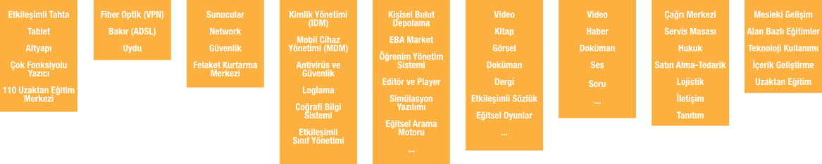
EĞİTİMDE FATİH PROJESİ BAŞLICA BİLEŞENLER

Slide 3

Sınıf seviyelerine uygun eğitim içerikleri
Öğrenciyi tanıyıp yönlendiren araç, zaman, mekândan bağımsız çalışan ve öğretmen-öğrenci etkileşimini sağlayan bir sistem
k12 düzeyinde dünyanın en büyük eğitim bilişim ağı
150.000’den fazla içerik
8.3 milyon kullanıcı

Slide 4
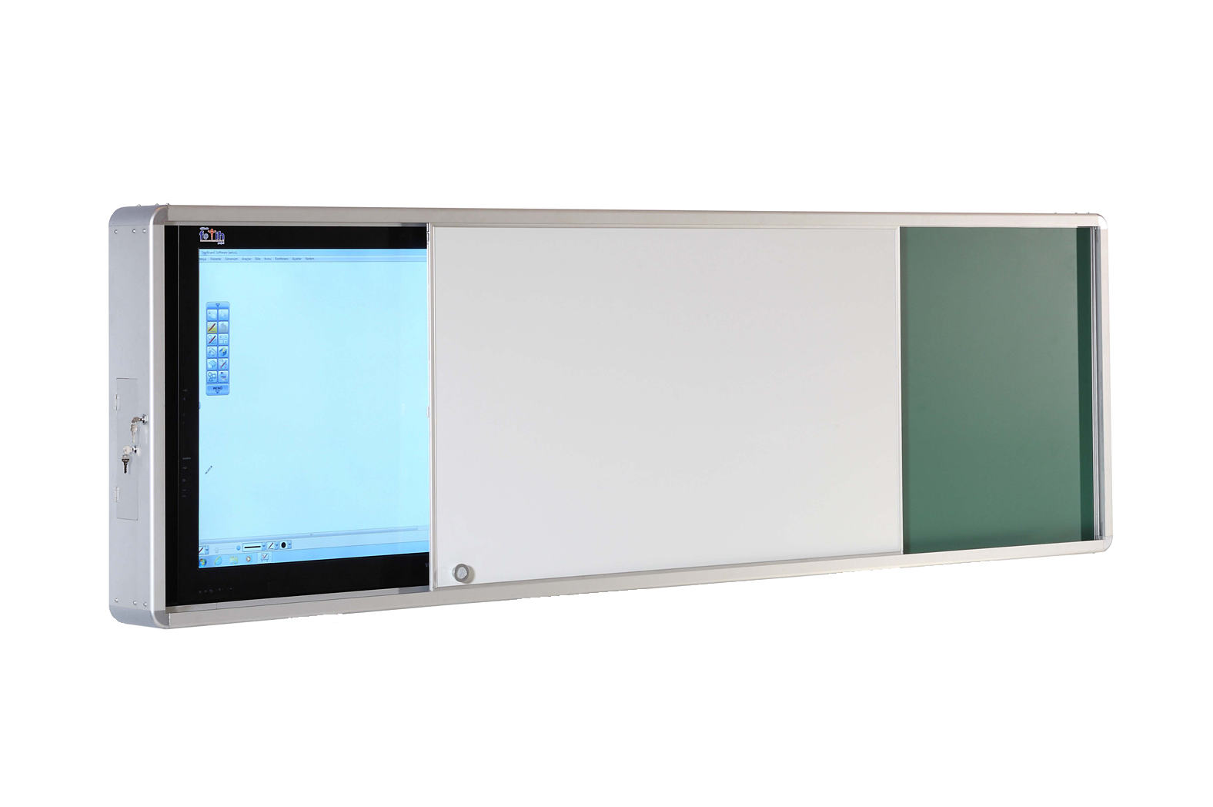
Etkileşimli Tahta
432.288 Dersliğe
Etkileşimli Tahta

Slide 5

Tablet Bilgisayar Seti
1.437.800 Tablet Bilgisayar Seti

Slide 6

Çok Fonksiyonlu
Network Yazıcı
41.996 Çok Fonksiyonlu
Network Yazıcı

Slide 7

İnternet Altyapısı
914.342 Uç Kurulumu

Slide 8

Hizmet İçi Eğitim
3 yıl içinde
400.000 Hizmet İçi Eğitim Kursu

Slide 9

Etkileşimli
Sınıf Yönetimi
Derslerde yeni bir dönem başlıyor...

Slide 10
Eğitimde FATİH Projesi Fırsatları
Eğitim Bilişim Ağı (EBA), Eğitimde FATİH Projesiyle ülkemize kazandırılmıştır. Türkiye'nin orta vadede dijital eğitim içeriği ihraç eden bir ülke konumuna geleceği görülmektedir.
Proje sayesinde kurulan altyapı, etkileşimli tahta ve internetle; okullarımızın dünyadaki örneklerinden daha önce dijital eğitim teknolojileriyle buluşması sağlanmıştır.
Öğretmenlere verilmeye başlanan içerik geliştirme eğitimleri ile proje kapsamında dünyaya örnek olacak bir içerik üretim modeli oluşturulmuştur.
Sağlanan fırsat eşitliğiyle; gelir oranı, engel durumu ve coğrafi zorluklar gibi nedenlerle ülkemizdeki dezavantajlı kesimler, bilgisayar okuryazarlığı ve bilişim teknolojilerini kullanma oranı bakımından dünyadaki örneklerinin önüne geçmiştir.
Özellikle dijital eğitim içeriği-yazılımı üreten yerli bilişim sektörü gözle görülür şekilde gelişme kaydetmiş; bu alanda uluslararası çevrelerin ilgisi Türkiye’ye yönelmiştir.

Slide 11



Teşekkürler…

